Slide 1



Supermercado Plaza Vea
Business Intelligence

Slide 2
Índice
Proceso de Negocio
Granularidad de la información
Dimensiones
Hechos
Diseño Dimensional
DashBoard

Slide 3
Proceso de Negocio
Comprender las necesidades de negocio, así como la realidad de los datos fuentes. Son actividades operacionales que realiza su organización, este proceso define un objetivo de diseño específico y permite declarar la granularidad, las dimensiones y las fact.
Problemas de Negocio
Excel, Texto plano, BD
Proceso de negocio
Necesidades
Datos fuentes
Actividad operacional
Conocer qué categorías de productos fueron más rentables.
En qué local y qué vendedor generan mayores ingresos.
Conocer patrones de compra de los consumidores por distrito
Histórico de comprobantes de ventas.
Base de datos de clientes, vendedores, locales y productos.
Ventas diarias.
Emisión de comprobantes de ventas.

Slide 4




Granularidad
Una fila en la tabla de hechos representa las ventas, según el tipo de transacción, el producto, vendedor, cliente, punto de venta y empresa realizada en los locales del supermercado Plaza Vea, representado por el comprobante de pago.

Slide 5



Dimensiones
Dónde, cuándo
Quién, qué
Por qué, cómo
Contienen los atributos descriptivos utilizados por los reportes para filtrar y agrupar hechos.
01
03
En qué lugar se realizan más ventas en el 2018?
Empresa
Tiempo.
Qué cliente compró más bebidas?
Qué vendedor realizó más ventas
Qué categoría de productos son los más vendidos.
Cliente
Vendedor
Producto
02
Cual es le medio de pago con el cual más se vende?
Transacción.

Slide 6
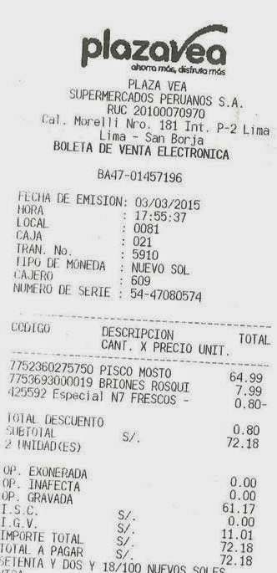
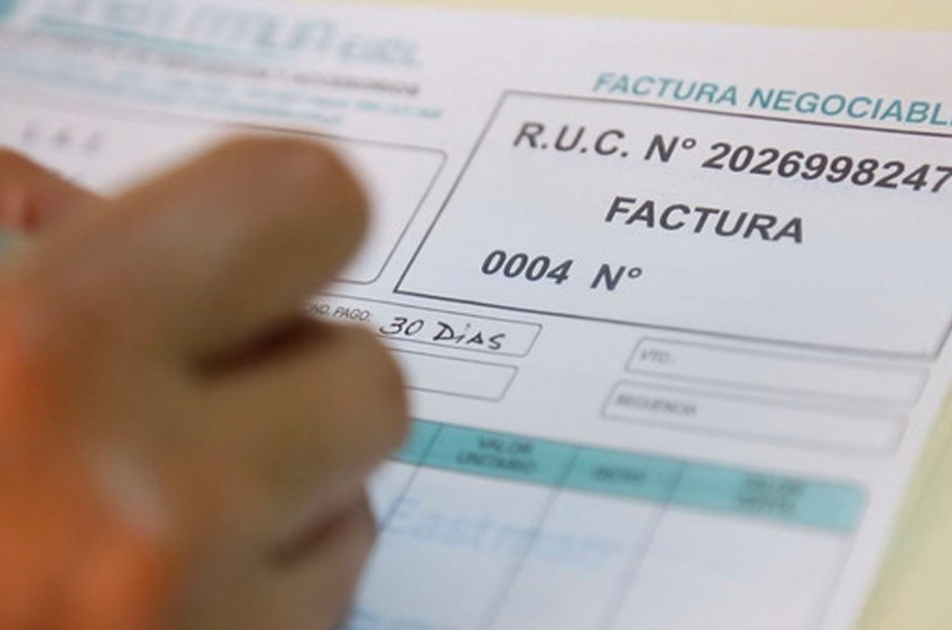
Hechos
FACT
Los hechos son medidas que resultan de un proceso de negocio y casi siempre son numéricas.
Consecuencias para el cliente:
Una única fila tiene relación de uno a uno con un evento de medida como se describe en la granularidad de la tabla de hechos.

Slide 7
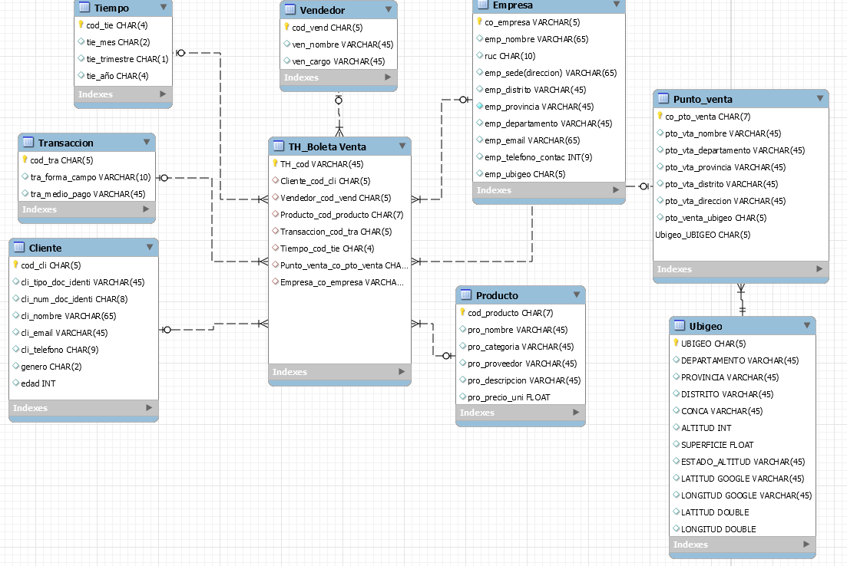
Dimensiones y Hechos (Fact)

Slide 8
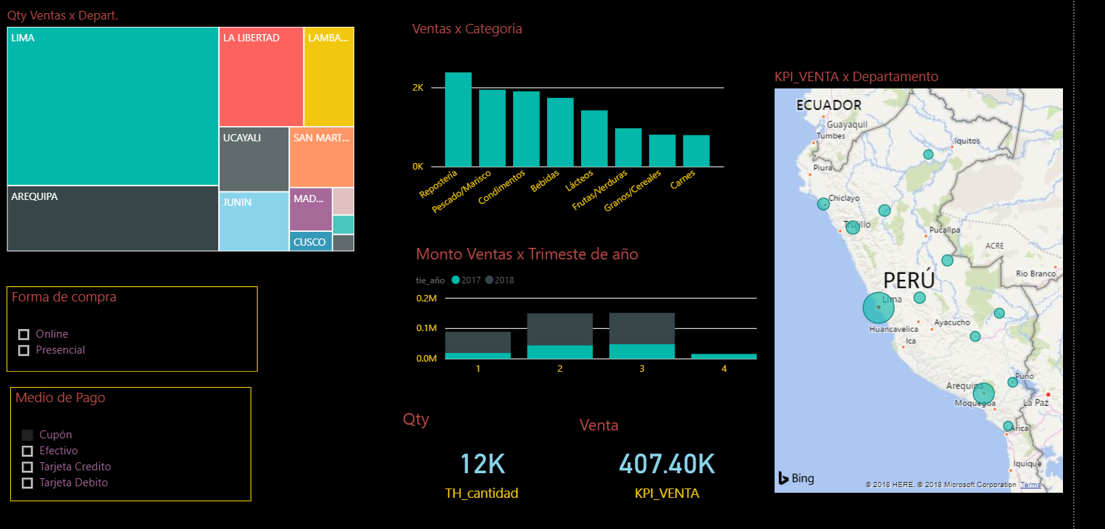
Dashboard

Slide 9
Gracias.

